Slide 1

Relatório Gerencial
Conselho Gestor
Junho de 2025

Slide 2



Aspiração, Propósito, Valores e Jeito de Ser M’Boi

Slide 3
Agenda
Respostas e Informes aos Conselheiros
Metas do Contrato de Gestão e RH – Luana
Demonstrativo de Resultados – Rosana
Atendimento ao Cliente e Experiência Paciente – Pedro
Retorno do Último Encontro:
Dr. Felipe: Fluxo do Paciente
Isac: Infraestrutura – Obras e Projetos

Slide 4


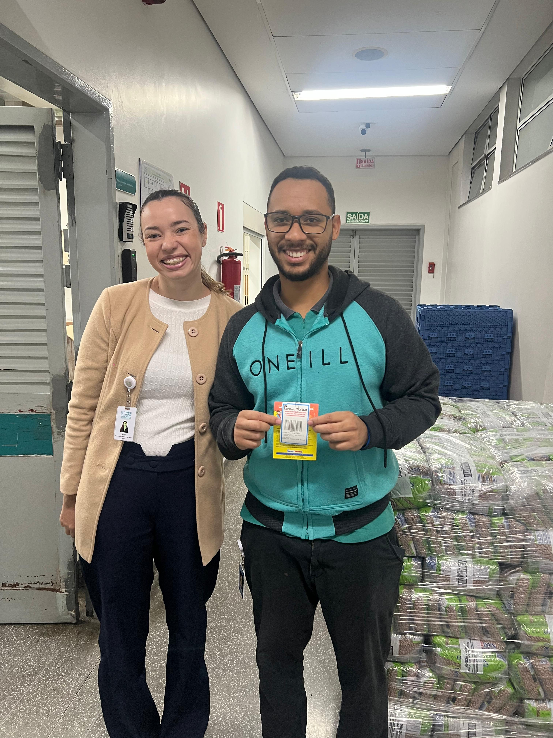
Semana da Experiência em Saúde
Foram dias dedicados ao que realmente importa: nossos pacientes, familiares e colaboradores.
Tivemos a Árvore dos Valores, a Caixinha dos Desejos e diversas outras ações.
Houve escuta, acolhimento, distribuição de brindes e muitos pequenos gestos que fizeram a diferença.

Slide 5

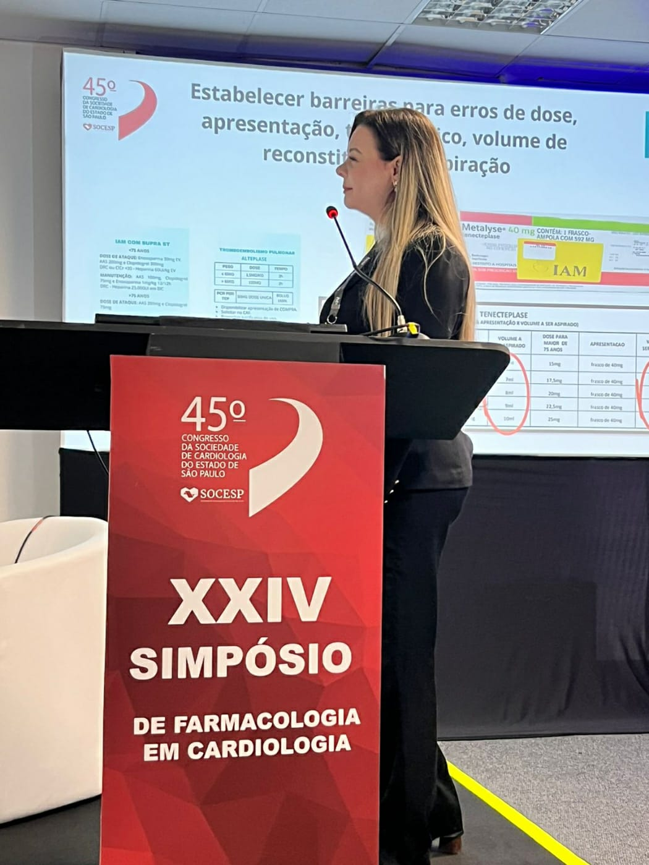
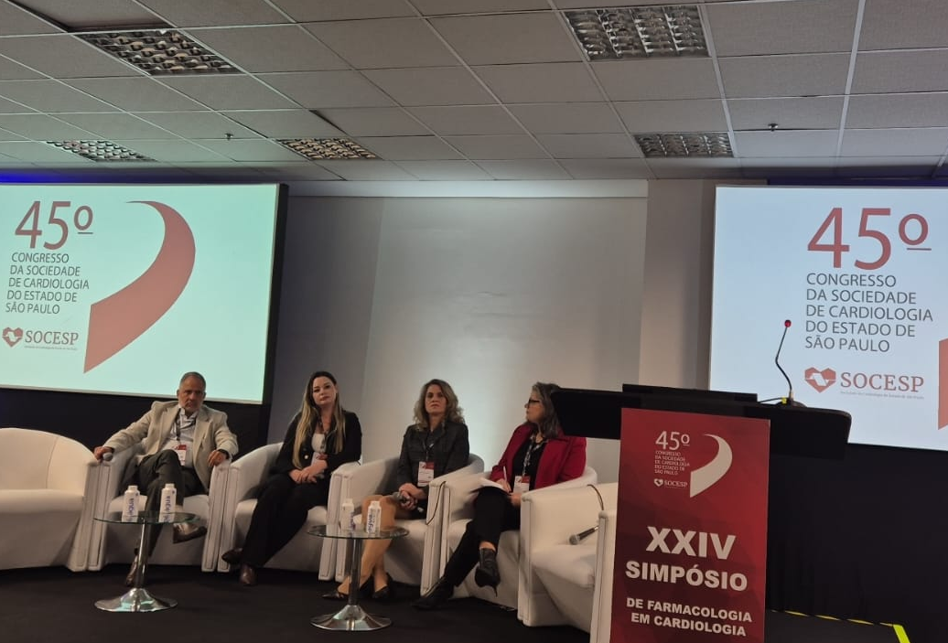
45º Congresso da Sociedade de Cardiologia de São Paulo
Farmácia M'Boi no Congresso da SOCESP
Protocolo do IAMcSST: Experiência de um Hospital Público Municipal de São Paulo

Slide 6


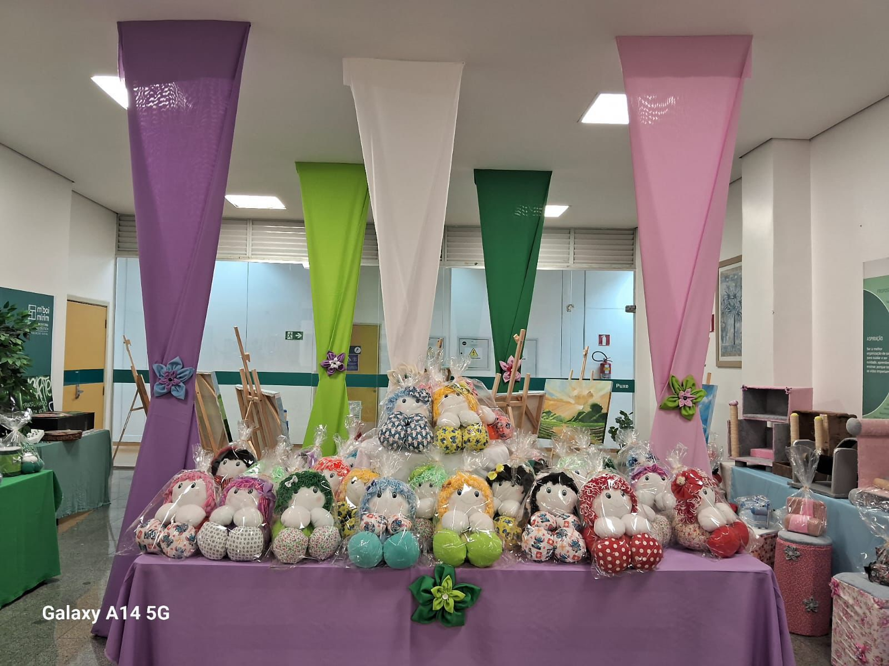

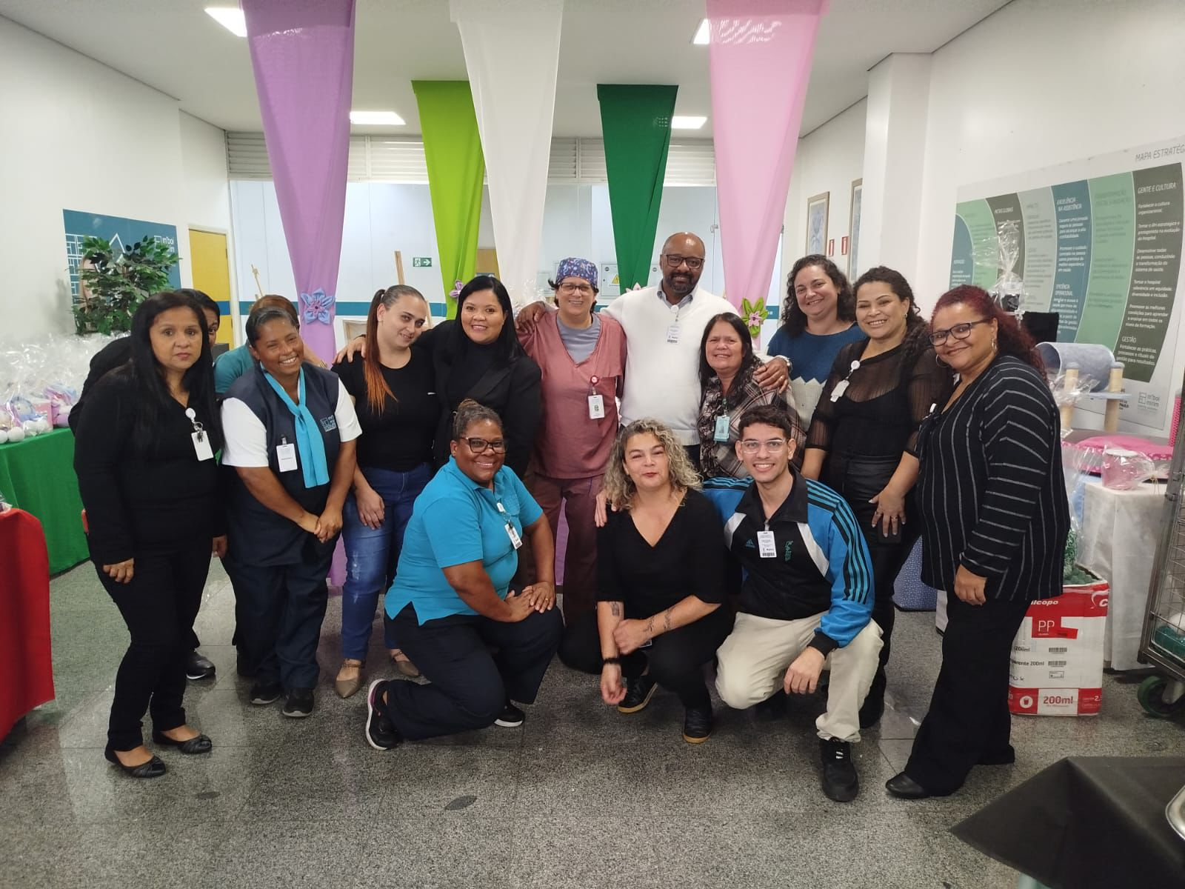
Semana do Meio Ambiente

Slide 7





Mês do Orgulho LGBTI+
Vamos juntos promover respeito

Slide 8
Agenda
Respostas e Informes aos Conselheiros
Metas do Contrato de Gestão e RH – Luana
Demonstrativo de Resultados – Rosana
Atendimento ao Cliente e Experiência Paciente – Pedro
Retorno do Último Encontro:
Dr. Felipe: Fluxo do Paciente
Isac: Infraestrutura – Obras e Projetos

Slide 9
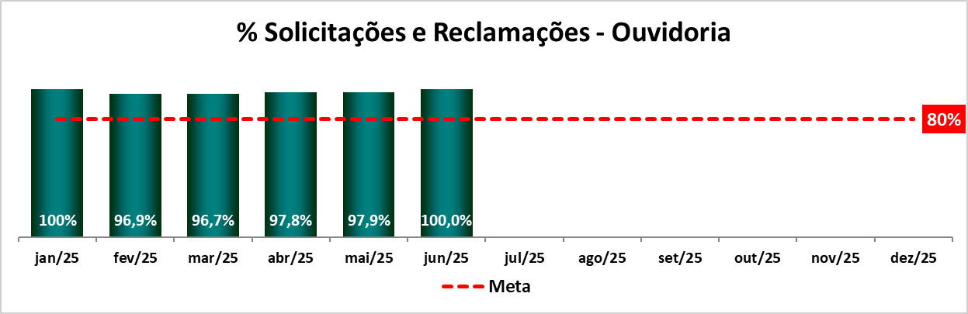
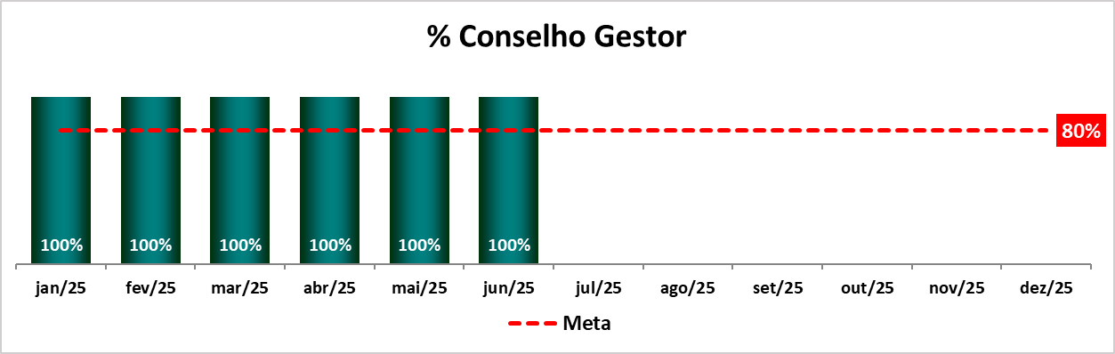
Metas Qualitativas – Portaria N° 866 de 31 de Dezembro de 2024

Slide 10
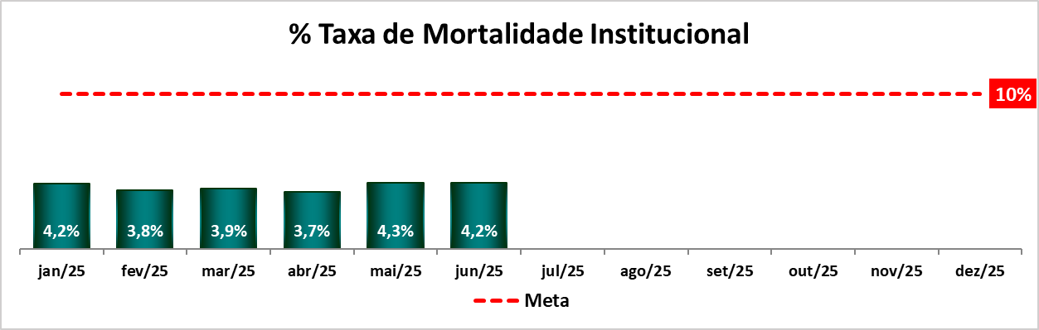
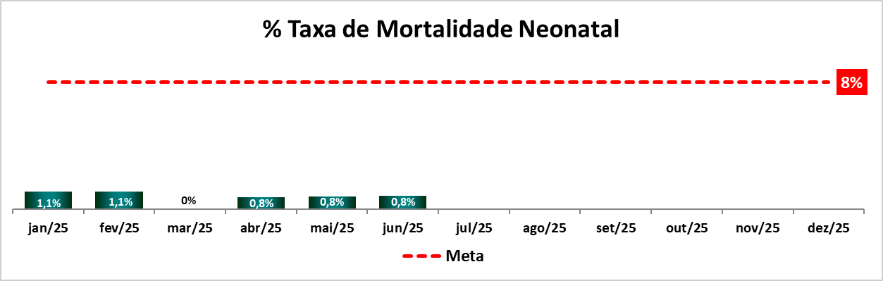
Metas Qualitativas – Portaria N° 866 de 31 de Dezembro de 2024

Slide 11
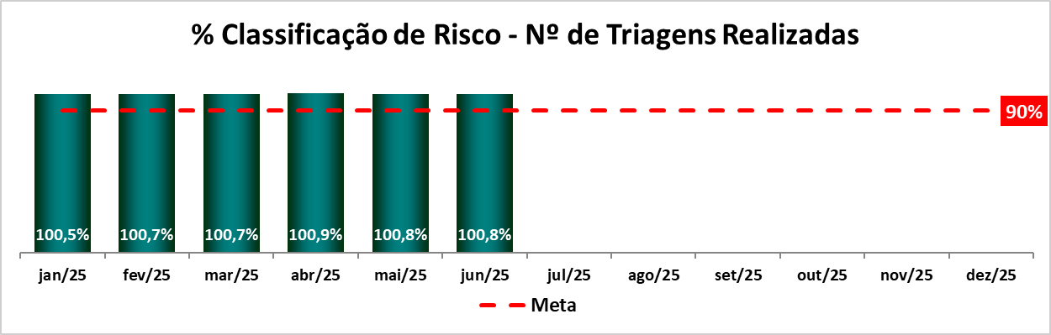
Metas Qualitativas – Portaria N° 866 de 31 de Dezembro de 2024

Slide 12
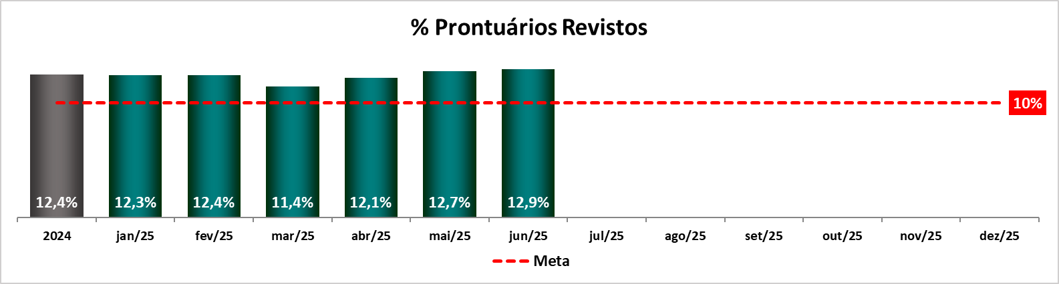
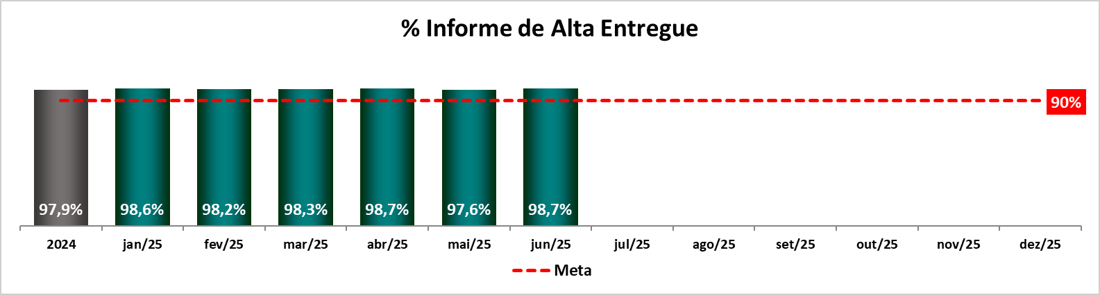
Metas Fixas Qualitativas de Contrato de Gestão - 2008

Slide 13
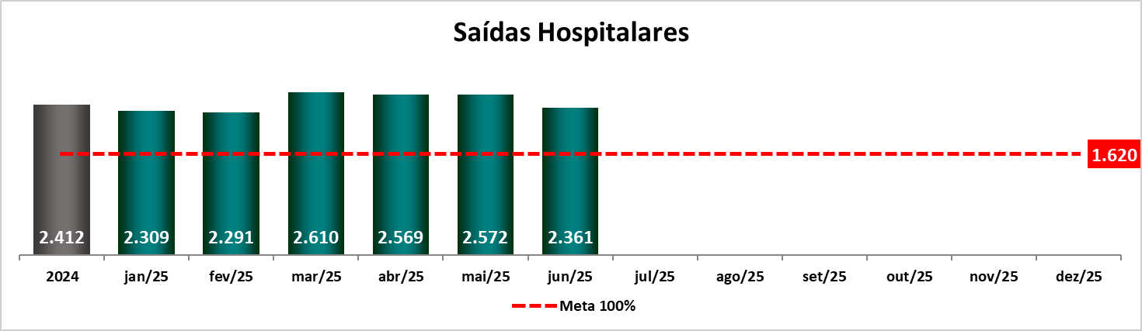
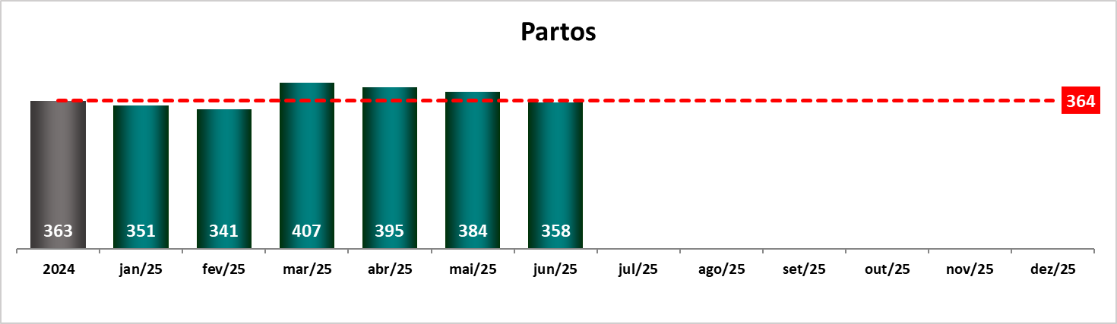
Metas Quantitativas de Produção Hospitalar – 2008

Slide 14
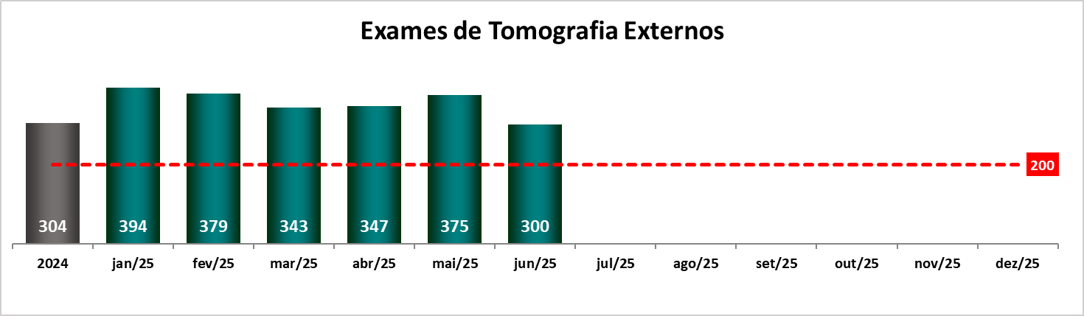
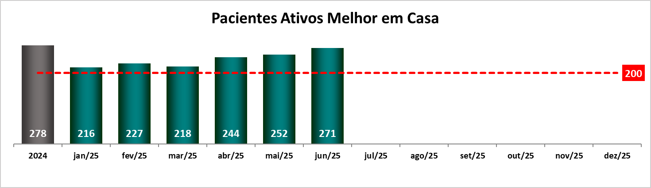
Metas Quantitativas de Produção Hospitalar – 2008

Slide 15
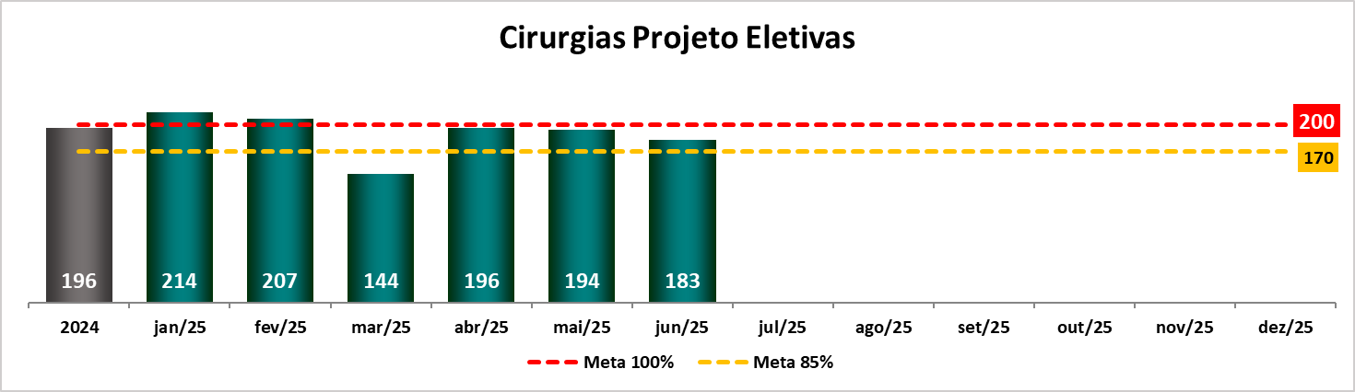
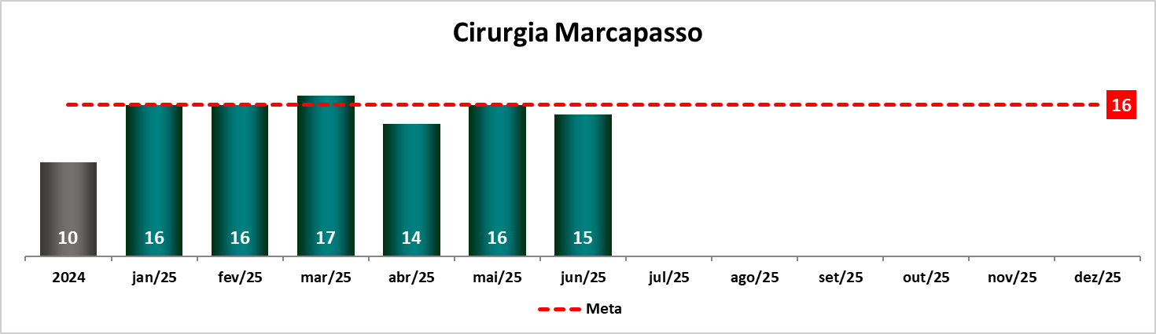
Metas Quantitativas de Produção Hospitalar
Notes:
Verificar Marcapassos

Slide 16
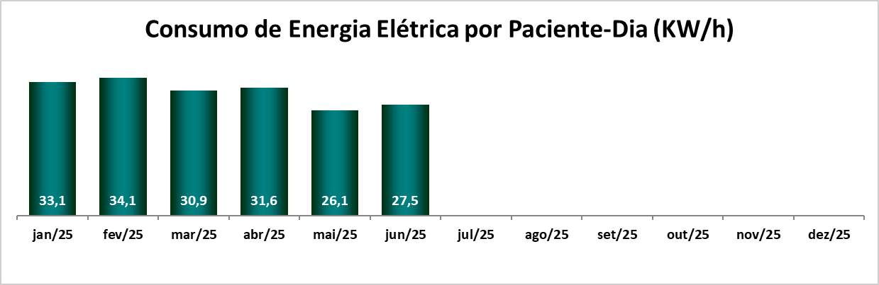
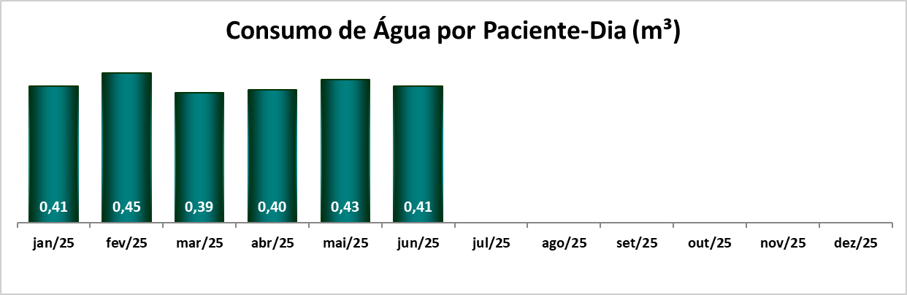
Indicadores de Monitoramento – Portaria N° 866 de 31 de Dezembro de 2024

Slide 17
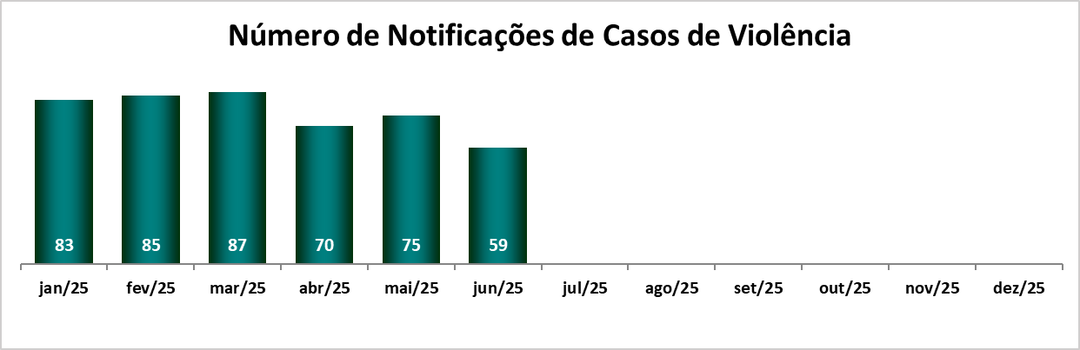
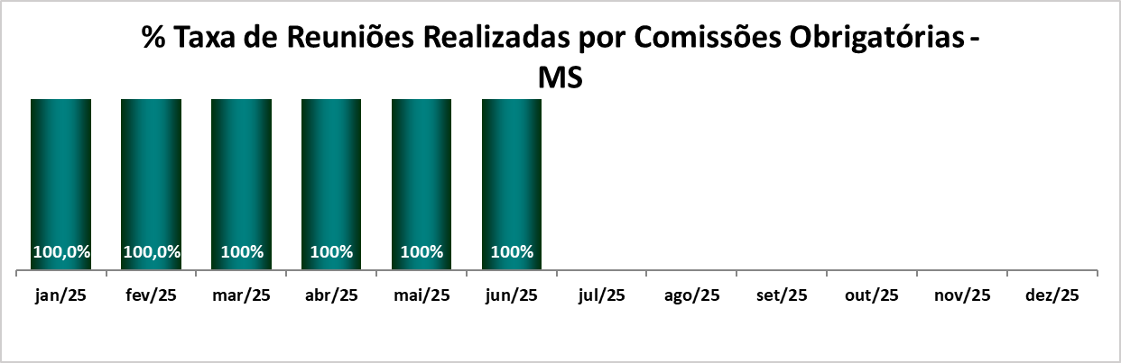
Indicadores de Monitoramento – Portaria N° 866 de 31 de Dezembro de 2024

Slide 18
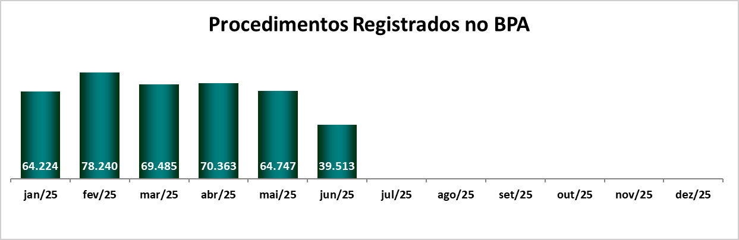
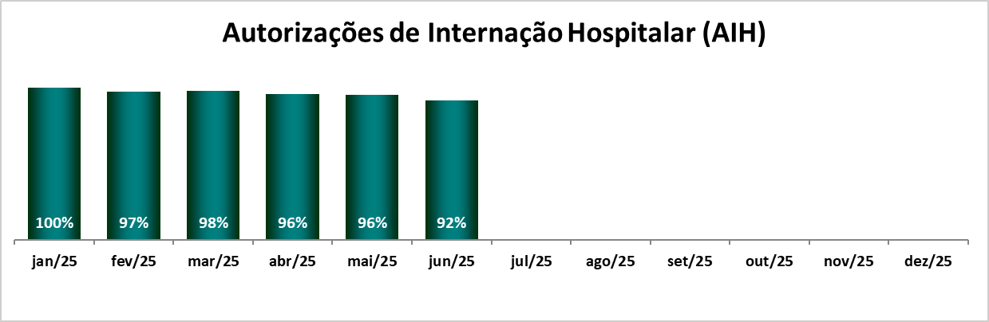
Indicadores de Monitoramento – Portaria N° 866 de 31 de Dezembro de 2024

Slide 19
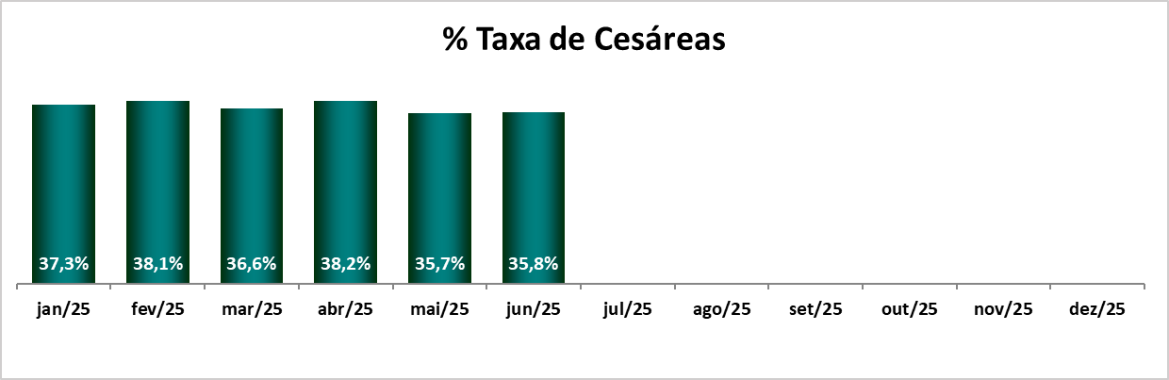
Indicadores de Monitoramento – Portaria N° 866 de 31 de Dezembro de 2024

Slide 20
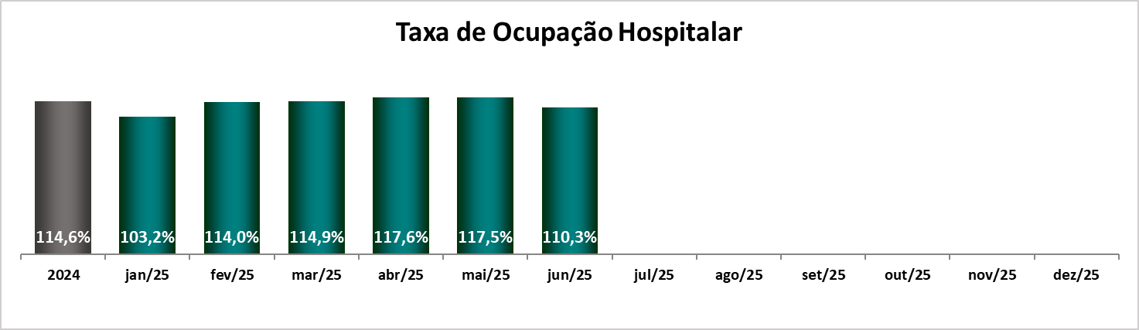
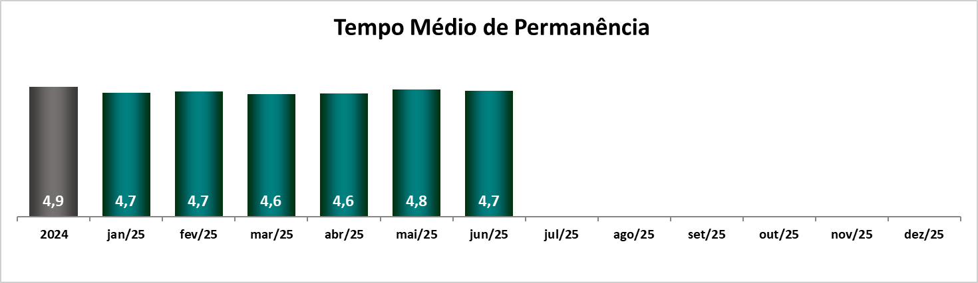
Indicadores de Produção Hospitalar

Slide 21
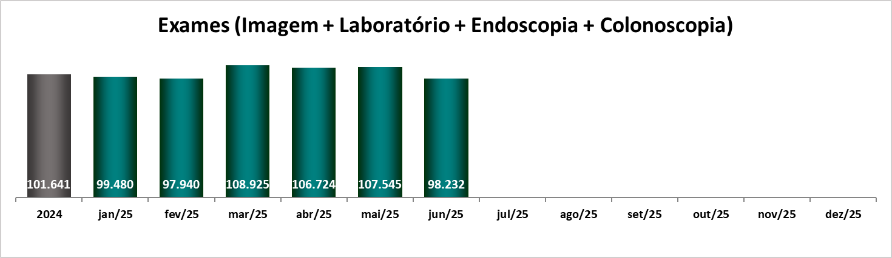
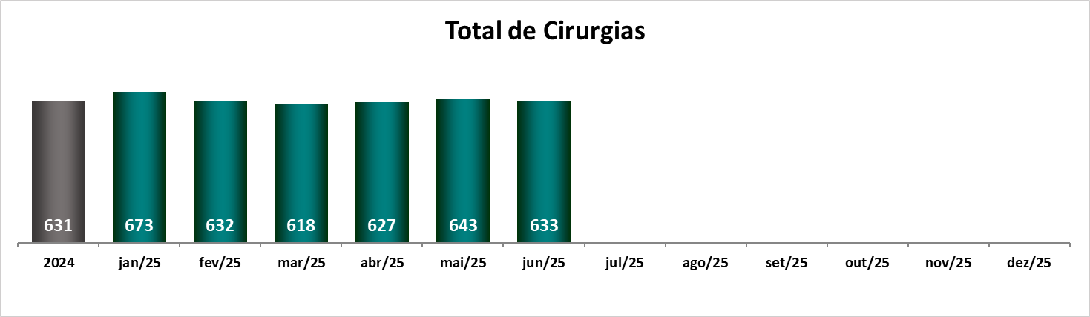
Indicadores de Produção Hospitalar

Slide 22
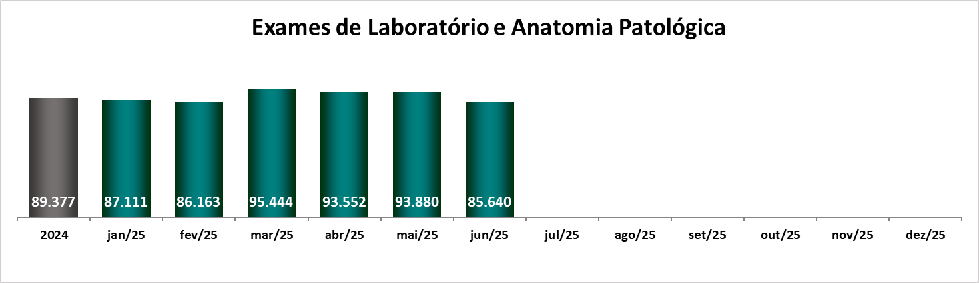
Indicadores de Produção Hospitalar

Slide 23
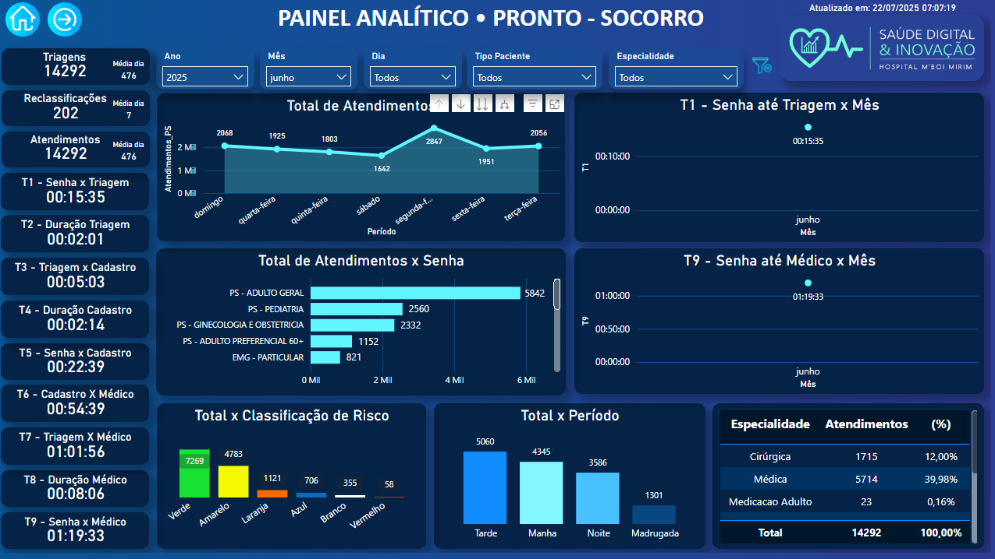
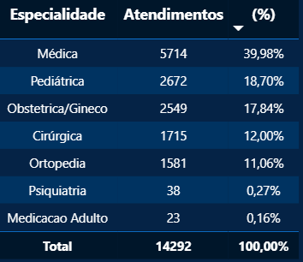

Slide 24
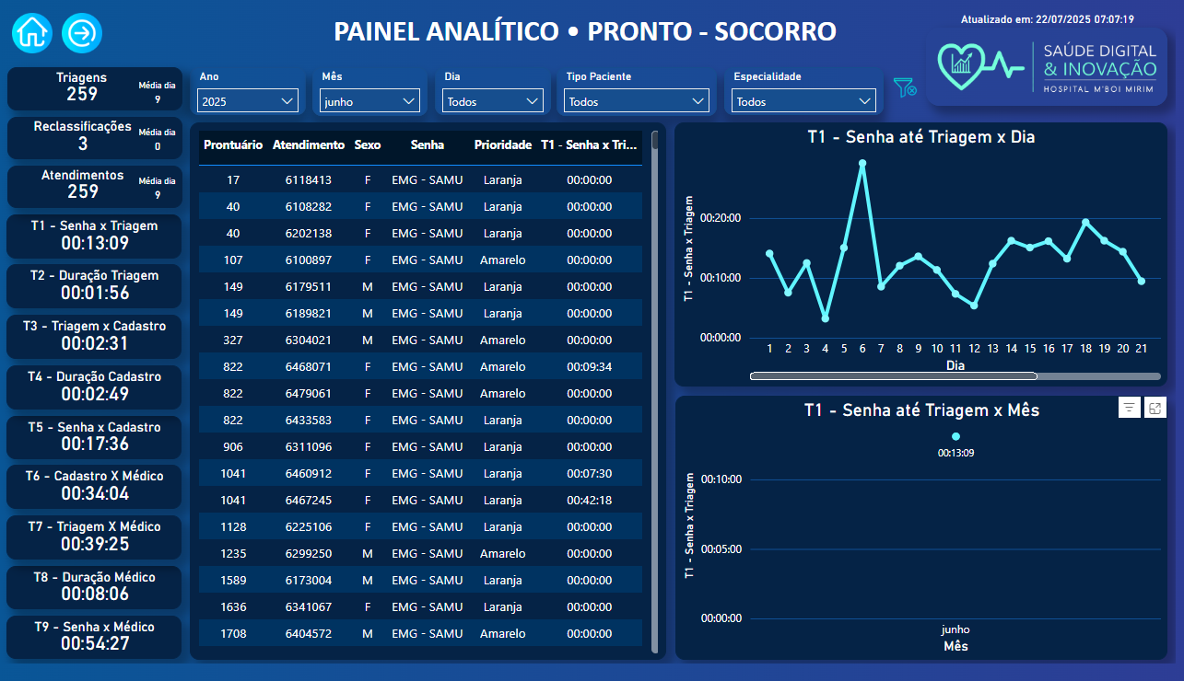

Slide 25
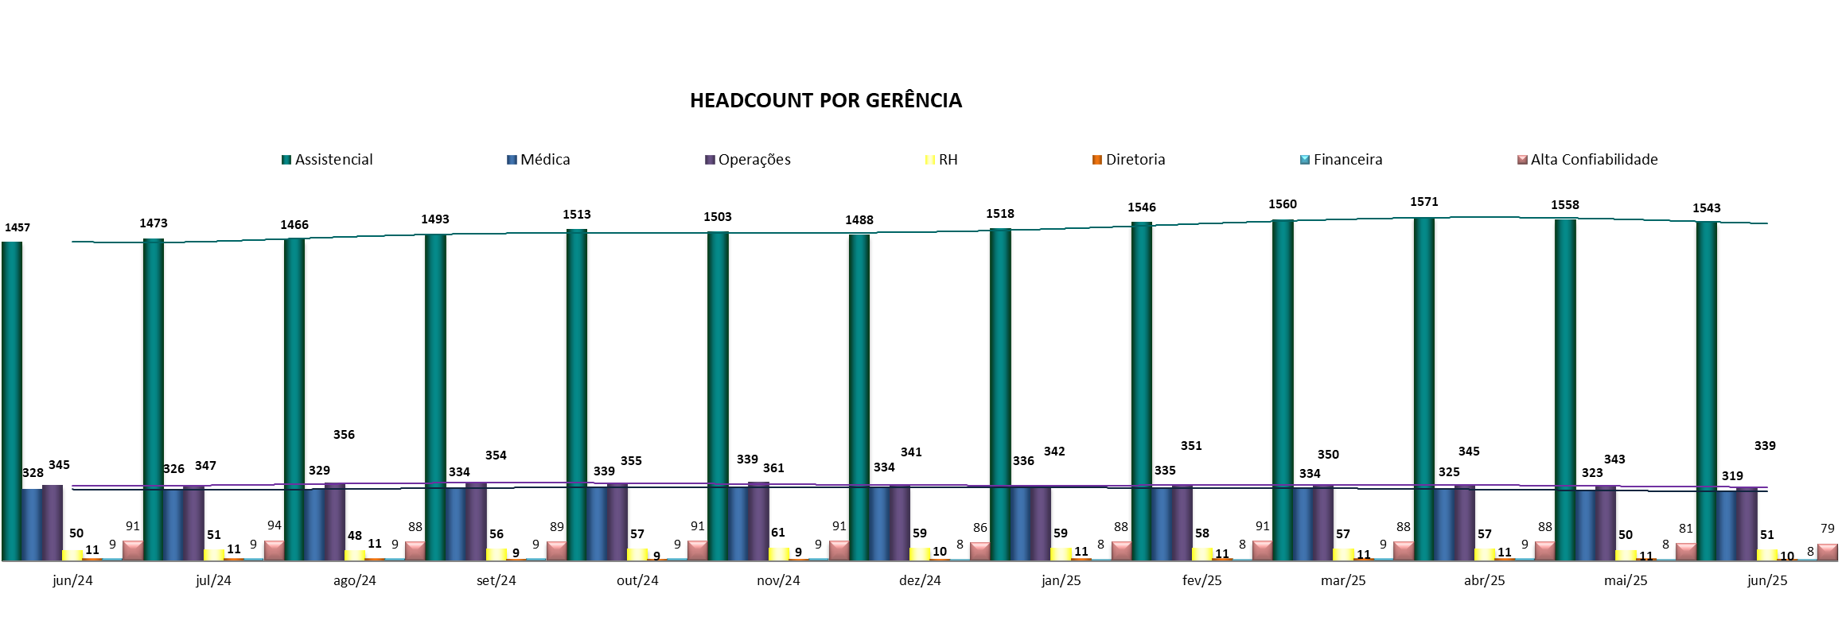
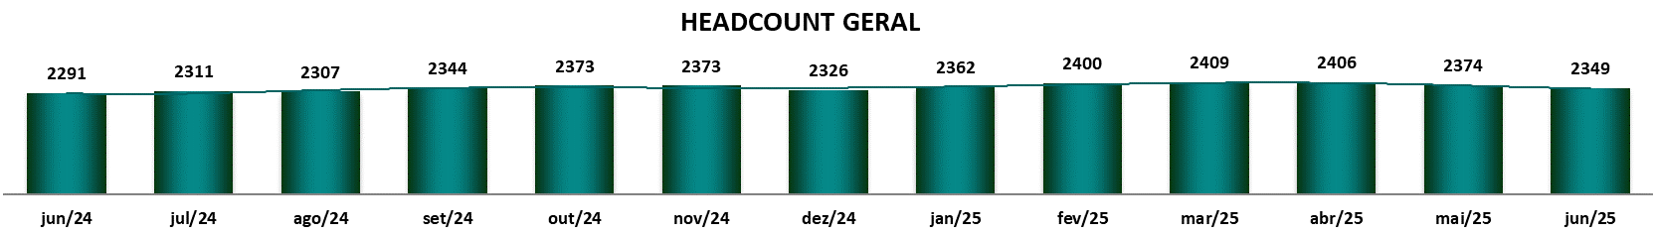
Recursos Humanos | Junho 2025
Média HC 12 últimos meses
2361

Slide 26
Agenda
Respostas e Informes aos Conselheiros
Metas do Contrato de Gestão e RH – Luana
Demonstrativo de Resultados – Rosana
Atendimento ao Cliente e Experiência Paciente – Pedro
Retorno do Último Encontro:
Dr. Felipe: Fluxo do Paciente
Isac: Infraestrutura – Obras e Projetos

Slide 27
Destaques Financeiros| Junho 2025
Demonstrativo de Resultado e Posição de Caixa
O plano de trabalho permanece congelado com o mesmo valor de dez/24 (R$ 28,3MM) e, estão sendo negociados valores complementares para os acordos coletivos e inflações acumuladas para reequilíbrio do contrato.
No período acumulado até junho, os gastos totais ficaram 7,9% acima do plano de trabalho pactuado, sendo as linhas de Serviços e Outros Custos e Despesas 16,2% acima, Materiais e Medicamentos 7,3% acima e Mão de Obra, 6,1% acima.
O déficit total foi de R$ 12,2MM até junho.
O Patrimônio Líquido* é o saldo acumulado contemplando os períodos anteriores e o atual (repasses, gastos e resultado financeiro). Em dez/24, o saldo foi de -R$ 40,3MM e em junho/25, -R$ 52,5MM.
Evolução Mensal (R$ MM)
Últimos 12 meses
Caixa e Aplicações
Projeção de Déficits Operacionais
Repasses
Gastos Totais
-3,5
-2,7
-3,8
-3,3
-3,3
-3,6
+0,5
10,3
9,4
8,1
7,0
5,6
4,8
3,5
-5,9
-15,8
mai-24
jun-24
jul-24
ago-24
set-24
out-24
nov-24
dez-24
jan-25
fev-25
mar-25
abr-25
mai-25
jun-25
jul-25
ago-25
set-25
out-25
nov-25
dez-25
Na projeção de Caixa, desconsiderando a reserva de investimento da UPA (R$ 3,2MM) em nov/25 o caixa será de –R$ 9,2MM.

Slide 28
Demonstrativo de Resultados

Slide 29
Composição do Resultado | Repasses
Repasses, Não Operacional e Deduções (R$MM)
Abertura Analítica
Mês
+1,4
(+5,3%)
0,0
(+0,1%)
27,0
28,4
28,3
Repasses
Não
Operacional
0,0
0,0
0,0
Deduções
2024
2025
Plano
Aquisição de Imobilizado (R$ Mil)
2024
2025
Acumulado
+9,0
(+5,5%)
+0,4
(+0,2%)
161,5
170,5
170,1
Jan
Fev
Mar
Abr
Mai
Jun
Jul
Ago
Set
Out
Nov
Dez
Jan/25: 2 Intercomunicadores Pedestal
Fev/25: 2 leitores biométricos, 2 ventiladores, 2 bombas centrífugas
Mar/25: 1 micro-ondas, 1 ar condicionado, 1 cofre
Abr/25: 1 picador de carne, 1 cooktop de indução 2 bocas e 1 bomba centrífuga
Mai/25: 1 bomba centrífuga e 1 serra elétrica para gesso
Jun/25: 1 fogão, 1 estufa e 1 bomba a vácuo
Repasses
Não
Operacional
-0,5
0,4
0,0
Deduções
2024
2025
Plano

Slide 30
Agenda
Respostas e Informes aos Conselheiros
Metas do Contrato de Gestão e RH – Luana
Demonstrativo de Resultados – Rosana
Atendimento ao Cliente e Experiência Paciente – Pedro
Retorno do Último Encontro:
Dr. Felipe: Fluxo do Paciente
Isac: Infraestrutura – Obras e Projetos

Slide 31
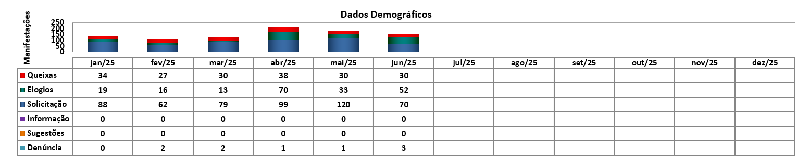
Atendimento Ao Cliente | Manifestações Ouvidoria
Média de Manifestações por ano
Média 2023 - 169,5
Média 2024 - 142,4
Média de 2025 - 153,1

Slide 32
Atendimento Ao Conselho Gestor | Junho 2025
Maior tempo de espera |  | Menor tempo de espera
27/06/2025 | 04:14:00 | 10/06/2025 | 00:01:00
Motivo: Atendimento Liderança Experiência da Saúde , demandas variadas |  | Motivo: Atendimento Liderança Experiência da Saúde

Slide 33
Atendimento Ao Conselho Gestor | Junho 2025

Slide 34
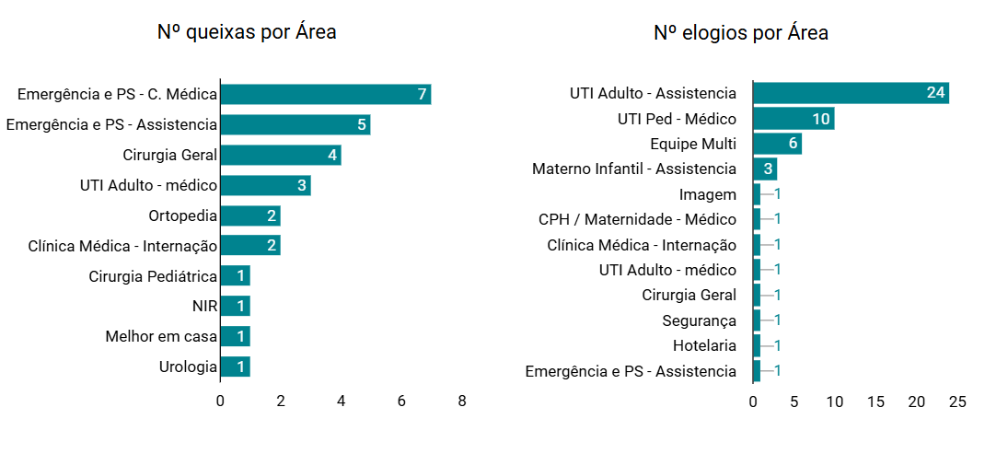
ATENDIMENTO AO CLIENTE – MANIFESTAÇÕES OUVIDORIA

Slide 35
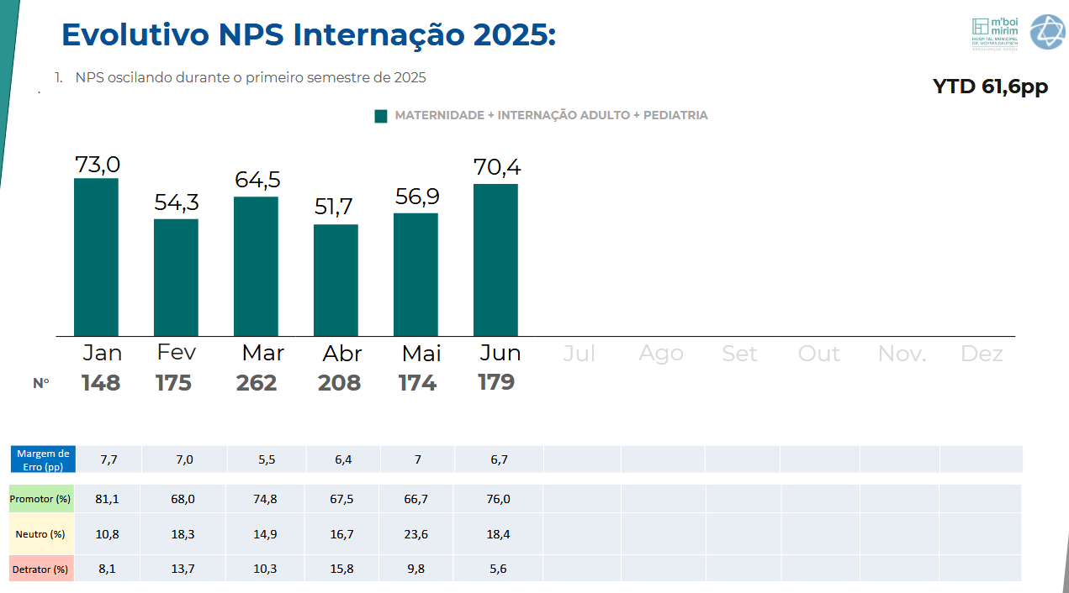

Slide 36

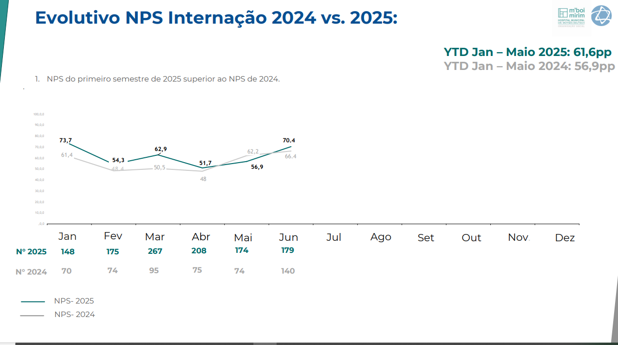

Evolutivo NPS Internação 2024 vs. 2025:
YTD Jan – Abr 2025: 59,8pp YTD Jan – Abr 2024: 51,4pp
1. NPS do primeiro quadrimestre de 2025 superior ao NPS de 2024.
.
100,0,0
90,0,0
80,0,0
73,7
70,0,0
61,4
62,9
60,0,0
54,3
48.4
51,7
50,0,0
50,5
40,0,0
48
30,0,0
20,0,0
10,0,0
,0,0
Jan
148
Fev
Mar
Abr
Mai
Jun
Jul
Ago
Set
Out
Nov.
Dez
267
203
N° 2025
72 95 75 74 140 172 154 151 141 185 187
116 101 88 103 88 64 81 99 ⁷¹ 79 38
175
N° 2024
70
74
95
75
NPS- 2025
NPS- 2024

Slide 37
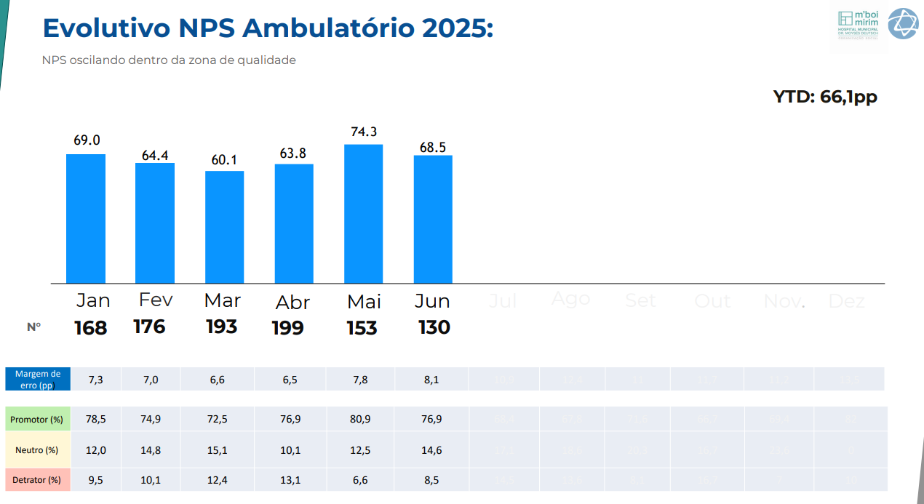
Evolutivo NPS Ambulatório 2025:
Queda do NPS de 3,3 pontos.
YTD: 64,3pp
69.0
64.4
60.1
63.8
Jan
168
Fev Mar
176 193
Abr
199
Mai
Jun Jul
Ago
Set
Out Nov. Dez
N°
Margem de erro (pp) | 7,3 | 7,0 | 6,6 | 6,5 | 8,7 | 10,4 | 10,9 | 12,4 | 11 | 11,7 | 11,2 | 13,5
Promotor (%) | 78,5 | 74,9 | 72,5 | 76,9 | 62,9 | 61,2 | 68,4 | 67,8 | 71,6 | 66,7 | 69,4 | 82
Neutro (%) | 12,0 | 14,8 | 15,1 | 10,1 | 18,5 | 21,2 | 17,1 | 18,6 | 20,3 | 16,7 | 23,6 | 0
Detrator (%) | 9,5 | 10,1 | 12,4 | 13,1 | 18,5 | 17,6 | 14,5 | 13,6 | 8,1 | 16,7 | 7 | 10

Slide 38
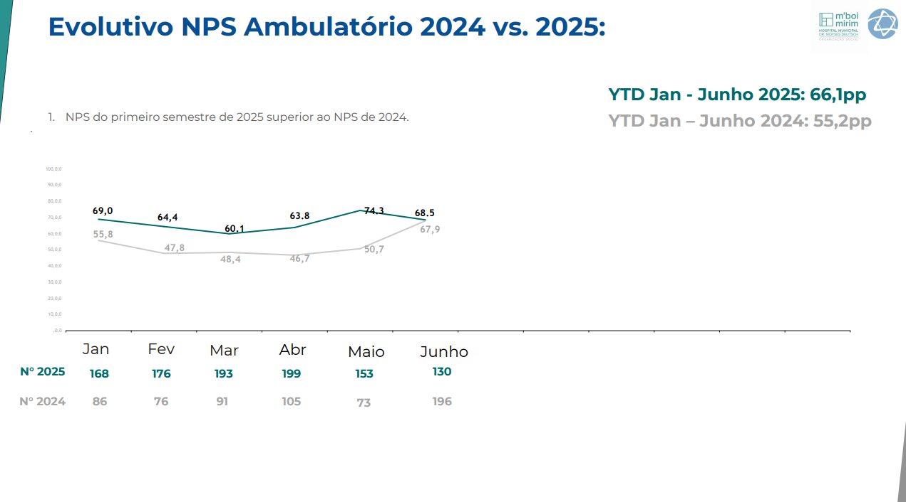
Evolutivo NPS Ambulatório 2024 vs. 2025:
YTD Jan - Abr 2025: 64,3pp YTD Jan – Abr 2024: 49,2pp
1. NPS do primeiro trimestre de 2025 superior ao NPS de 2024.
.
100,0,0
90,0,0
80,0,0
70,0,0
69,0
64,4
63.8
60,0,0
55,8
60.1
50,0,0
47,8
48,4
46,7
40,0,0
30,0,0
20,0,0
10,0,0
,0,0
Mar
193
Abr
199
Jan
168
Fev
176
N° 2025
N° 2024
86
76
91
105

Slide 39
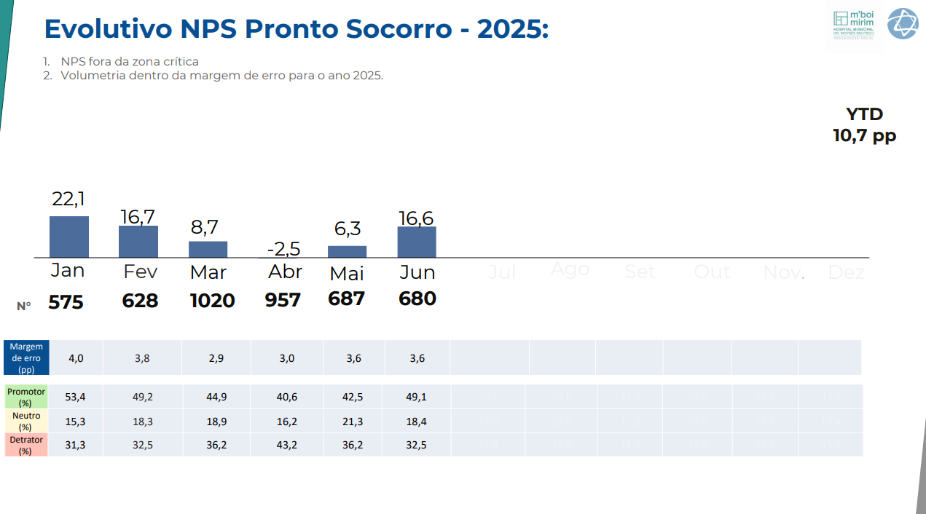
Evolutivo NPS Pronto Socorro - 2025:
NPS com queda de 8,6.
Volumetria dentro da margem de erro para o ano 2025.
YTD
15,7 pp
22,1
16,7
8,7
-2,5
Jan
575
Fev Mar _{Abr}
628 1020 957
Ago
Set Out
Mai
Jun Jul
Nov. Dez
N°
Margem de erro (pp) | 4,0 | 3,8 | 2,9 | 3,0
Promotor (%) | 53,4 | 49,2 | 44,9 | 40,6 | 38,7 | 47,8 | 48,1 | 50,6 | 47,9 | 48,6 | 46,7 | 37,2
Neutro (%) | 15,3 | 18,3 | 18,9 | 16,2 | 15,4 | 18,9 | 17,0 | 18,0 | 17,5 | 19,5 | 18,6 | 17,4
Detrator (%) | 31,3 | 32,5 | 36,2 | 43,2 | 45,9 | 33,3 | 34,8 | 31,4 | 34,6 | 31,9 | 34,7 | 45,5

Slide 40
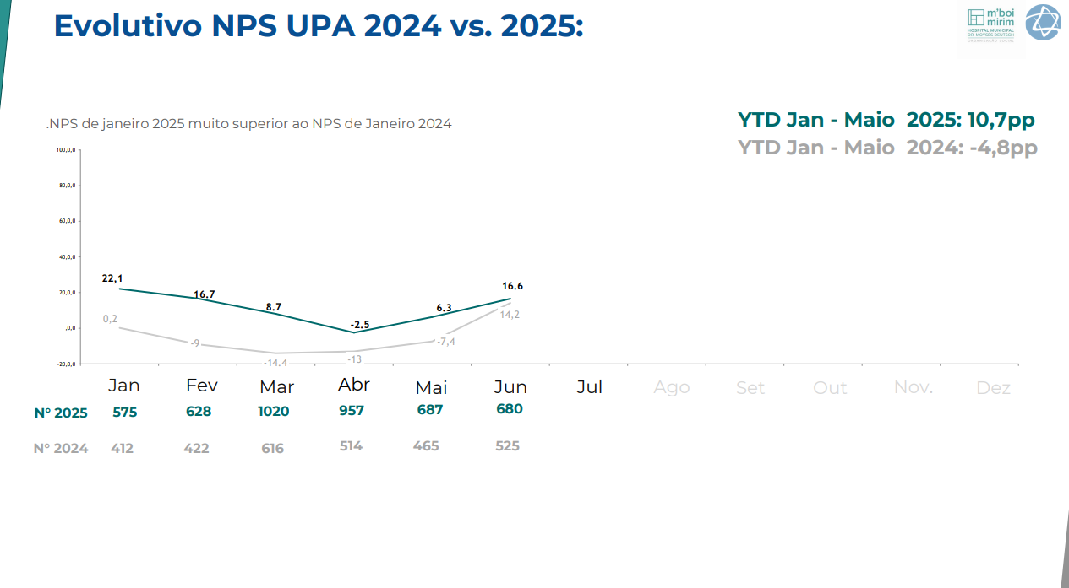
Evolutivo NPS UPA 2024 vs. 2025:
YTD Jan - Mar 2025: 10,4pp YTD Jan - Mar 2024: -9,4pp
.NPS de janeiro 2025 muito superior ao NPS de Janeiro 2024
100,0,0
80,0,0
60,0,0
40,0,0
22,1
20,0,0
16.7
0,2
8.7
,0,0
-2.5
-9
-20,0,0
Jan
575
Fev
628
-14.4
-13
Mar
1020
Abr
957
Jun
Jul
Ago
Nov.
Mai
Set
Out
Dez
N° 2025
N° 2024 412
422
616
514

Slide 41
Agenda
Respostas e Informes aos Conselheiros
Metas do Contrato de Gestão e RH – Luana
Demonstrativo de Resultados – Rosana
Atendimento ao Cliente e Experiência Paciente – Pedro
Retorno do Último Encontro:
Dr. Felipe: Fluxo do Paciente
Isac: Infraestrutura – Obras e Projetos

Slide 42

Centro de Comando Operacional - Fluxo do Paciente
Dr. Felipe Ferreira
Coordenador de Linha – Eficiência Operacional

Slide 43
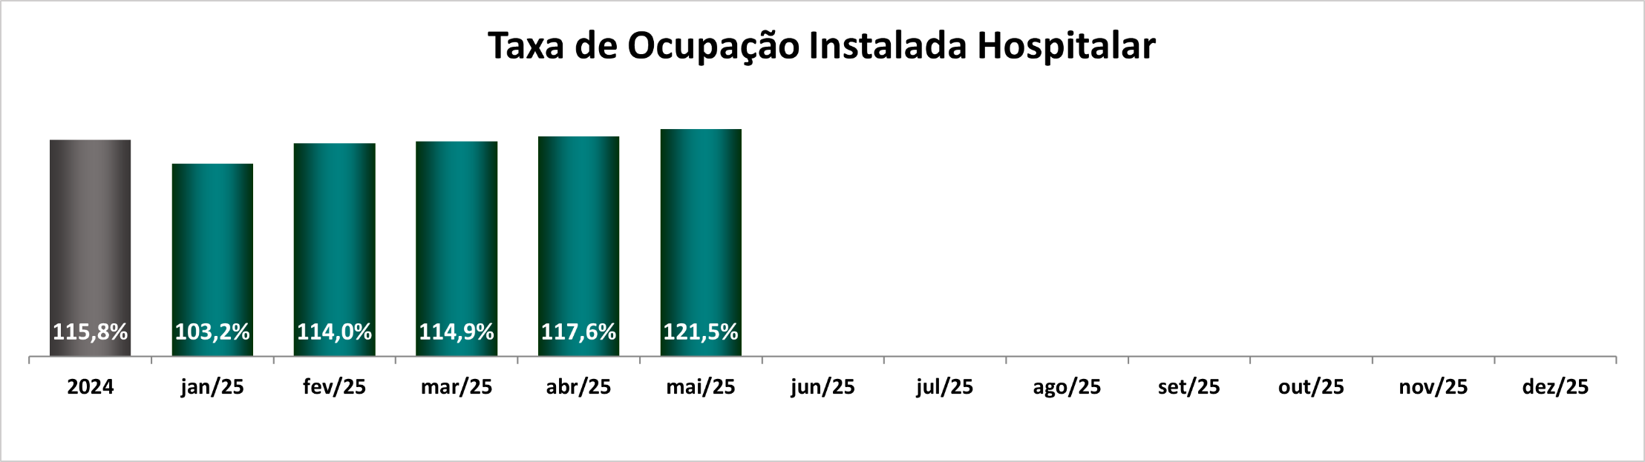
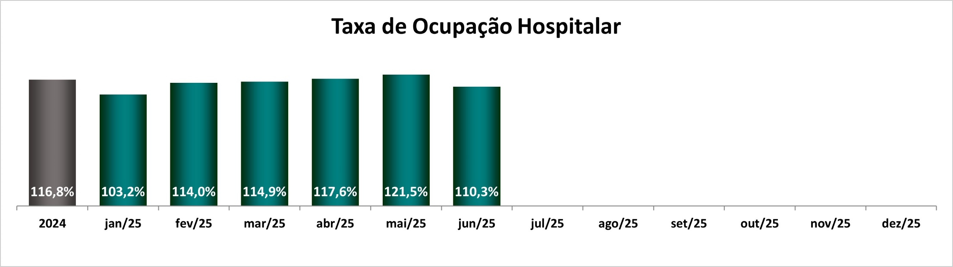
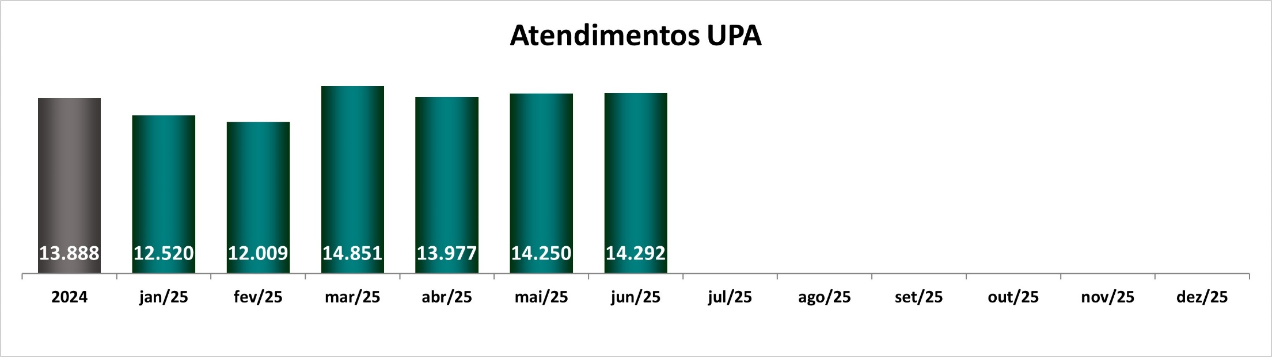
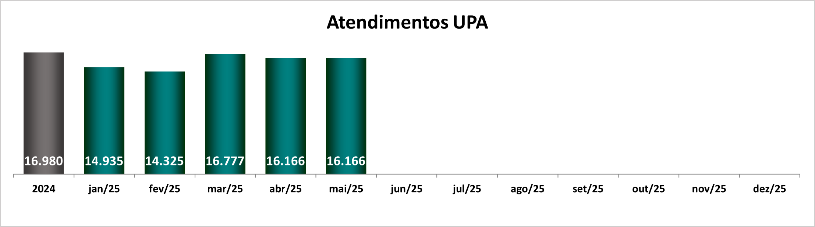
Centro de Comando Operacional – Fluxo do Paciente

Slide 44
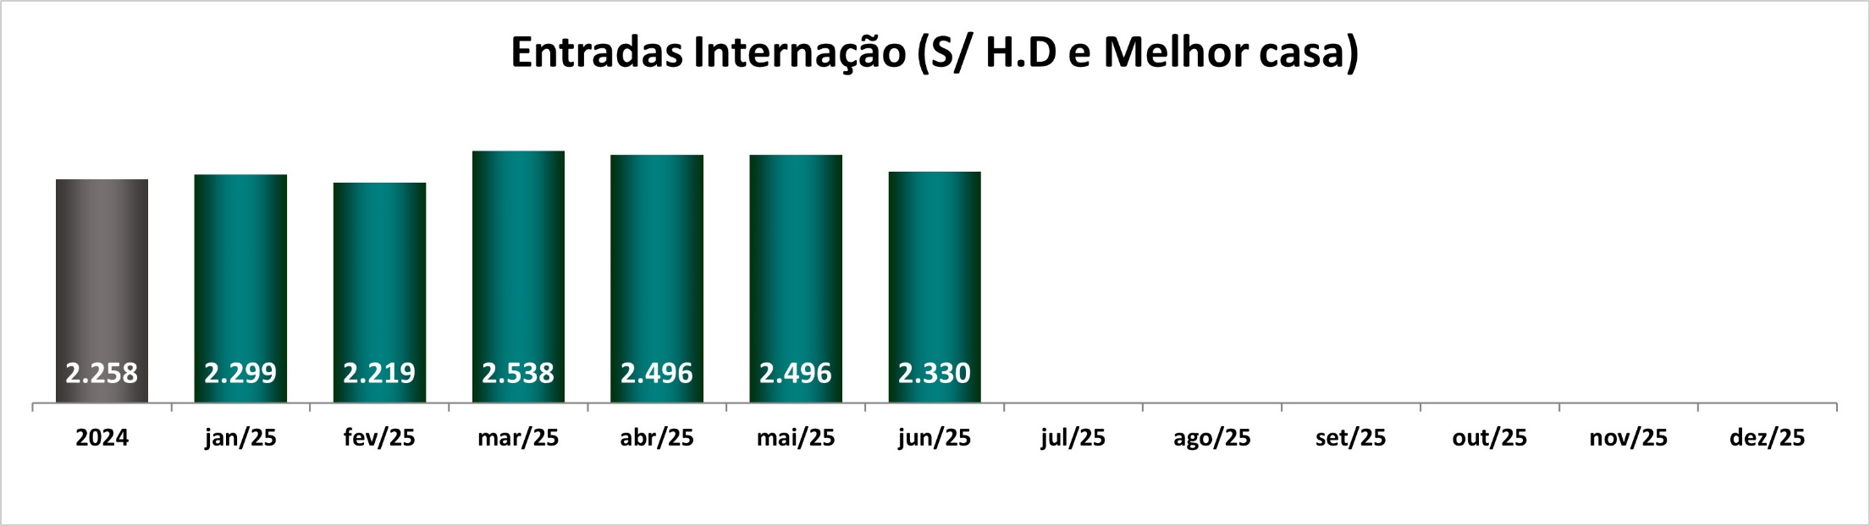
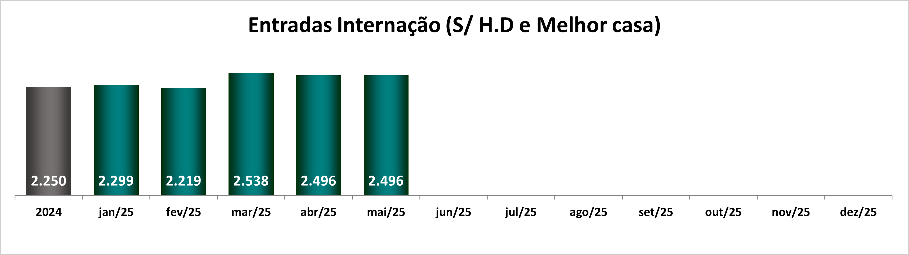
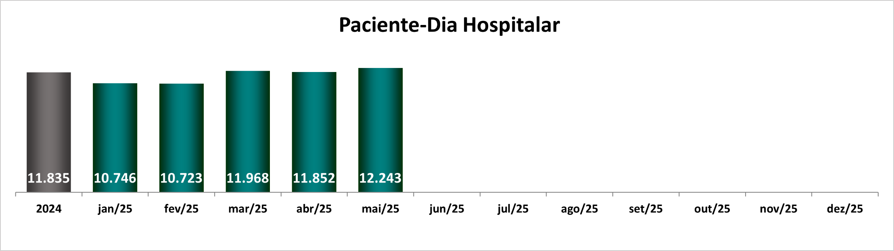

Centro de Comando Operacional – Fluxo do Paciente

Slide 45




Centro de Comando Operacional – Fluxo do Paciente

Slide 46



Centro de Comando Operacional – Fluxo do Paciente

Slide 47




Centro de Comando Operacional – Fluxo do Paciente
Tempo Médio entre a solicitação e a reserva do leito – UPA Adulto
Tempo Médio entre a solicitação e a reserva do leito – UPA Pediátrica

Slide 48
2
Obras – Retrofit - Projetos
Obras
Deslizamento Talude
Obra
Reforma do pátio da ambulância
Obra
Adequações/Correções Cozinha - SND
Obra
Substituição do Piso
Inicio : 03/23
Realizado contenção física aguardando finalização do projeto
Inicio: 05/25
Reforma do piso e revisão do bate rodas da entrada da emergência
Inicio: 11/24
Ações de correções, em resposta relatório Zoonoses
Inicio : 05/21
11° etapa em andamento
Termino :
Termino :
07/25
Termino :
Termino :
Obra
Melhorias Prédio Anexo
Obra
Melhorias na Psiquiatria
Projeto
Adequações UTI P.S
Térreo
Obra
Ampliação da Emergência
Inicio: 03/25
Obra em andamento/ Garantia BR3
Inicio: 06/25
Patrocínio Voluntariado
Inicio: 08/24
Contrato doador, projeto executivo, Obras.
Inicio: 03/25
Sem recurso e autorização
Termino :
Termino :
Termino :
Termino :
2

Slide 49



3
Adequação Pátio de Estacionamento – Emergência: ANTES
2

Slide 50






3
Adequação Pátio de Estacionamento – Emergência: DEPOIS
2

Slide 51

4
Planejamento Última Etapa de Obra 3° Andar
Hall de elevador Bloco A 3° Andar
Inicio 17/07/2025
Evolução 3 semanas
Conclusão 08/08/2025
Início contingência
Término contingência
2

Slide 52

5
Retrofit e Correções Prédio Anexo
Itens Cobertos pela Garantia Brasil ao Cubo
Regularização da base e substituição de piso Vinílico
Impermeabilização das pias dos lavabos
Verificação de vazamentos e Impermeabilização de cobertura
Cronograma de intervenções Brasil ao cubo 16/06/2025 – 30/06/2025 2° Etapa
Conclusão da BR3 12/07/2025 ----------------------------Previsão Termino de Intervenção total 08/08/2025
2

Slide 53
6
Doação do Serviço de Voluntariado Einstein para Retrofit da Psiquiatria –
Fase negociação Compras HIAE
Inicio da Intervenção
Planejamento contingências da Área
Aprovação de Compras
Intervenção
Conclusão
A Definir
A Definir
Início contingência
Término contingência
Previsão de Duração aproximadamente 50 dias
2

Slide 54





7
Reforma e Adequação UTI Adulto Térreo
Planejamento
Planta Layout inicial
2

Slide 55

7
Reforma e Adequação UTI Adulto Térreo – ATUAL
30 leitos – fora RDC
2

Slide 56

7
Reforma e Adequação UTI Adulto Térreo – ATUAL
30 leitos – fora RDC
2

Slide 57

7
Reforma e Adequação UTI Adulto Térreo – ATUAL
30 leitos – fora RDC
2

Slide 58

7
Reforma e Adequação UTI Adulto Térreo – ATUAL
30 leitos – contemplando RDC
2

Slide 59


7
Reforma e Adequação UTI Adulto Térreo – ATUAL
30 leitos – contemplando RDC
2

Slide 60

7
Reforma e Adequação UTI Adulto Térreo – ATUAL
30 leitos – contemplando RDC
2

Slide 61
OBRIGADA!
Luana LLagostera Sillano Gentil
Diretora Hospitalar

